Slide 1
企业VoIP解决方案
优康信达通讯技术（北京）有限公司
www.unifiedcomms.com

Slide 2

公司介绍
公司成立于1998年，由一组从事电信行业多年的专家创立。
今天，公司在全球已经建立了8个办事机构以及近200名员工。
在2000年12月，公司在马来西亚的实体被授予“MSC-Status Company ”荣誉。
在2002年11月，公司被授予新加坡最具发展前景50强企业第9名。

Slide 3
公司介绍
专门从事通讯技术开发与研究的高科技跨国公司
在北美地区和东南亚地区都设有公司总部
与世界主要的电讯生产商都建立了战略关系
以推动信息化建设为己任
跟踪主流通信技术
提供先进可靠的系统解决方案
在电信增值服务领域积累了丰富的经验

Slide 4

分支机构
北京
Los Angeles
Saudi Arabia
Taiwan
Pakistan
深圳
India
Hong Kong
Manila
Vietnam
Thailand
Kuala Lumpur
Brunei
Singapore
Jakarta
分支机构
Well-established network of customers and offices
客 户

Slide 5
产品简介
宽带语音应用解决方案
Broadband Voice Application
智能交换解决方案
Enhanced Switching Solutions
交互语音解决方案
Interactive Services Solutions

Slide 6


面向企业的VoIP解决方案
它的好处在于：
可以最大限度 地节约您的
可以为您创造更多的增值业务，从而带给您更多的财富

Slide 7
IP电话网络的组建实体
目前在以H.323为主要标准的IP电话网络中，一般具有三种必须的实体：
终端：遵循H.323标准进行实时通信的端点设备；
网关：负责不同网络之间的信令和控制信息的转换以 及媒体信息变换和复用；
网守：处于高层，提供对端点和呼叫的管理功能，是IP电话网络系统中的重要管理实体。

Slide 8
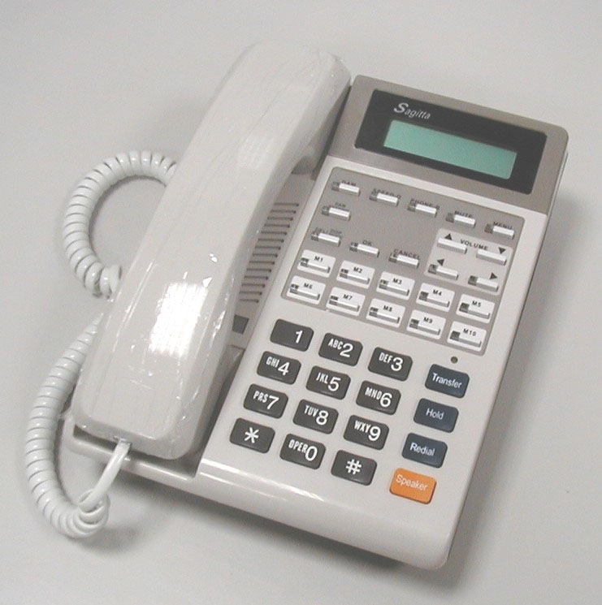
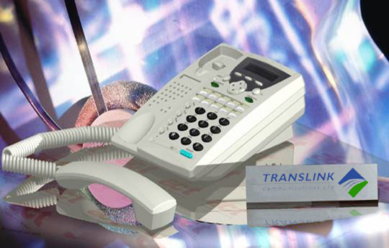
IP网络电话终端
BBP-20
BBP-21

Slide 9
性能特点
IP Phone将语音直接转换成IP 数据包在网络上传送
可由IP 电话运营商或企业网络管理员进行预设置，使客户端“即插及用”
在网络环境的配合下可设定E.164 电话号码，使其符合普通电话的使用习惯
一个10 Base-T RJ-45 端口用于与网络连接

Slide 10
性能特点
能与PSTN中的普通电话相互通话（需网络环境配合）或与其它兼容的IP 电话或应用程序通信
支持G.711A, G.711μ, G.723.1 5.3/6.3 及G.729 语音编解码算法
根据需要可将呼叫信令设置为H.323 或SIP 其中之一
与符合H.323 V4 的IP 电话、网关、网守具有良好的互通性

Slide 11

Quintum网关
Risk-Free
Voice over IP
使用Quintum的Tenor VoIP Switch产品我们
不必再为IP的网络条件而担心，如果有阻塞或掉
电现象，很简单我们的通话自动被即时地转接到
公用电话网络上 。

Slide 12
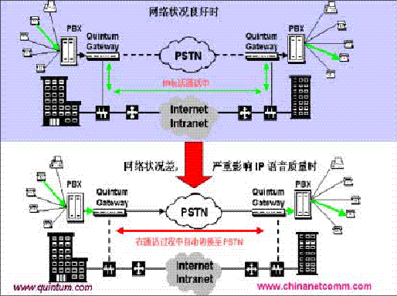
SelectNetTM(TASQ)示意图一

Slide 13
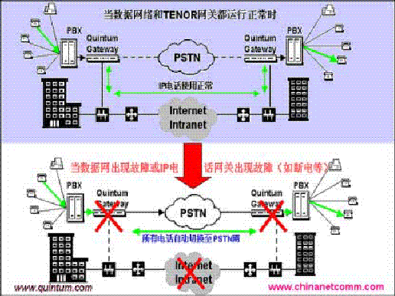
SelectNetTM(TASQ)示意图二

Slide 14

Quintum网关的主要特点
  无风险的完成VoIP应用解决方案
  超值的用户使用价值
  易于安装、使用和管理
  开放式结构和标准兼容
  卓越的质量和非凡的可靠性

Slide 15
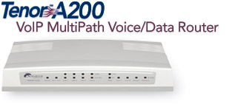
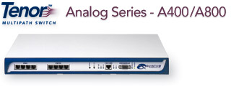
Quintum网关的产品系列1
模拟网关

Slide 16
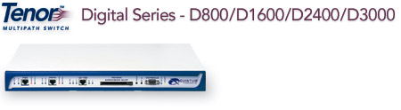
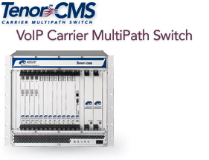
Quintum网关的产品系列2
数字中继网关

Slide 17
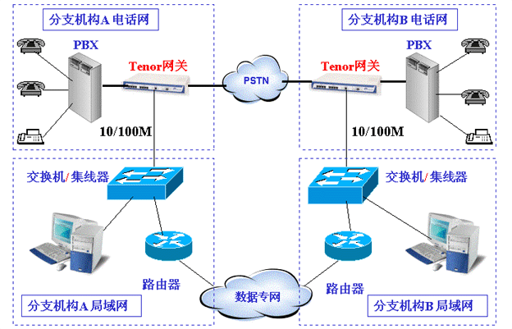
企业的典型应用1

Slide 18
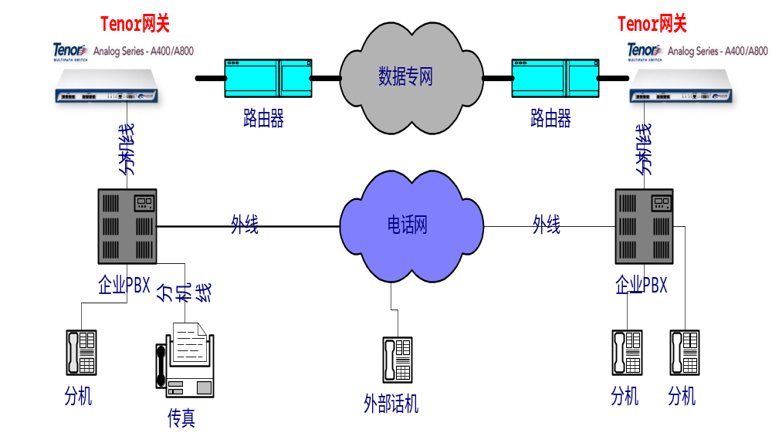
企业的典型应用2

Slide 19
面向企业的其他应用
不同行业中实际环境下的需求千差万别，
但Quintum的强大的灵活性足以应付任何挑
战！例如：
电信虚网环境应用
有PBX环境应用
直线电话环境应用
。。。。。。

Slide 20
UniGate网守
建立一个稳定可靠、安全实用的VoIP网络，离不开网守的管理。UniGate网守是优康信达公司推出的新一代多功能网守。
网守功能：
注册管理 、接入控制 、地址解析
呼叫管理 、路由管理 、区域管理
带宽管理 、实时监控管理、安全性管理

Slide 21
计费系统
BillingServer是挂接在UniGate系统之上的应
用解决方案。
计费系统功能：
用户管理 计费管理
报表管理 WebBilling管理
计费方式：
预付费方式 后付费方式

Slide 22

Thank you

